Slide 1
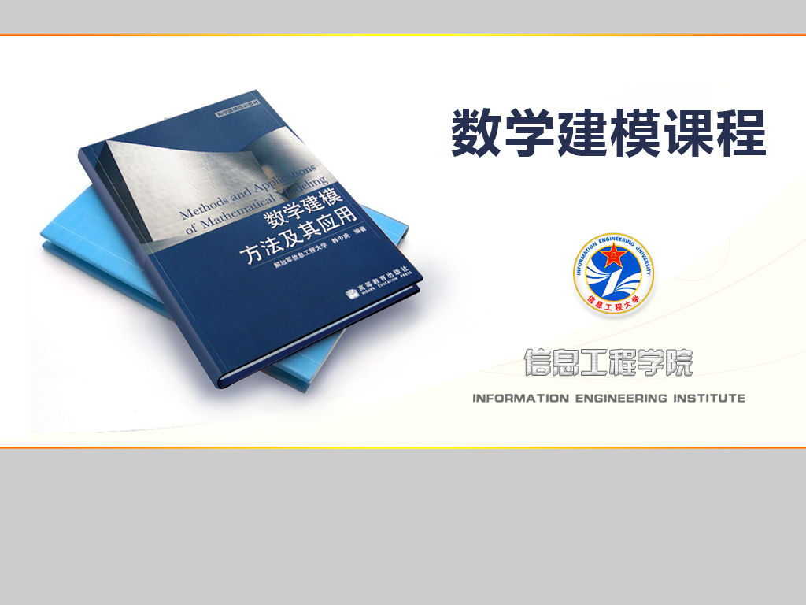
数学建模方法及其应用
韩中庚 编著

Slide 2


第五章 插值与拟合方法
设计制作：

Slide 3

第五章 插值与拟合方法
一般插值方法；
样条函数与样条插值方法；
磨光法与B样条函数；
最小二乘拟合方法；
应用案例分析与应用练习．

Slide 4
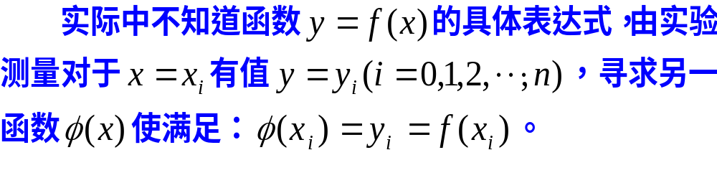
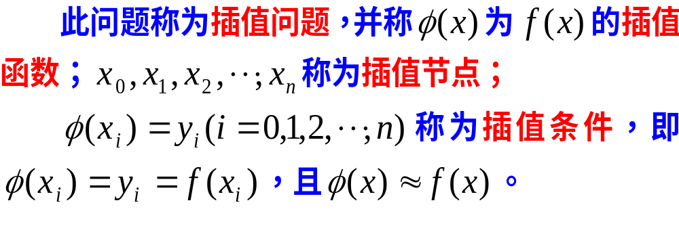
一、一般插值方法
1.一般问题的提出

Slide 5
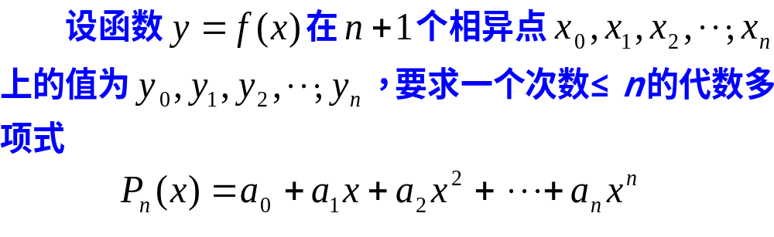
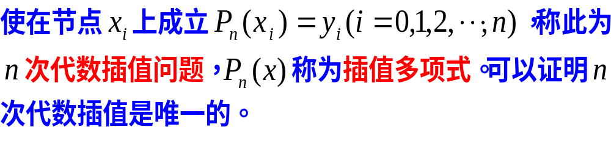

一、一般插值方法
２. Lagrange插值公式

Slide 6
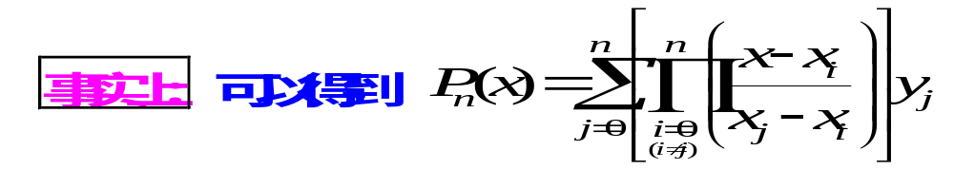
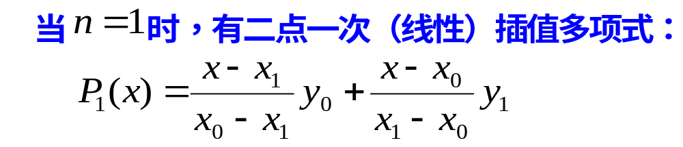
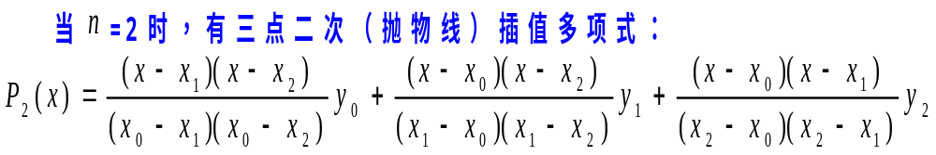
一、一般插值方法
２. Lagrange插值公式
另外还有著名的Newton插值和Hermite插值等。

Slide 7
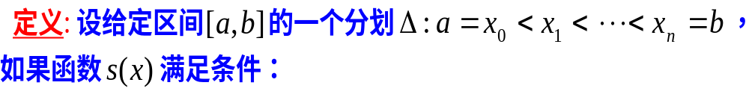
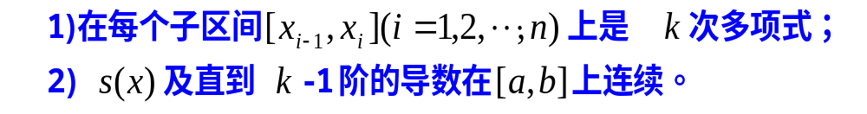
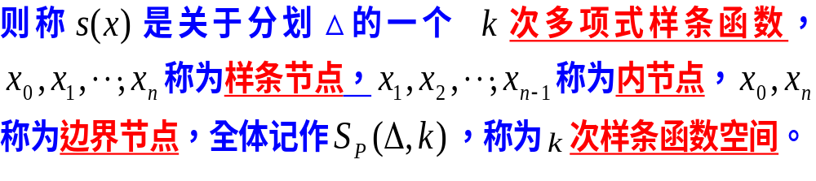
二、样条函数与样条插值
1. 样条函数的概念

Slide 8
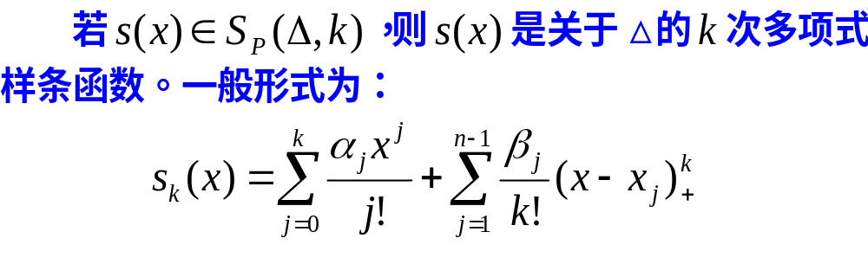
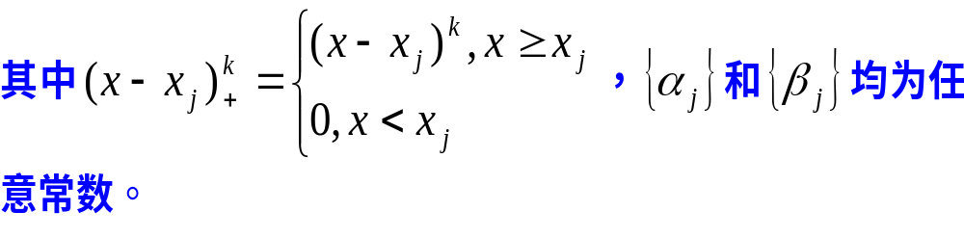
1. 样条函数的概念

Slide 9
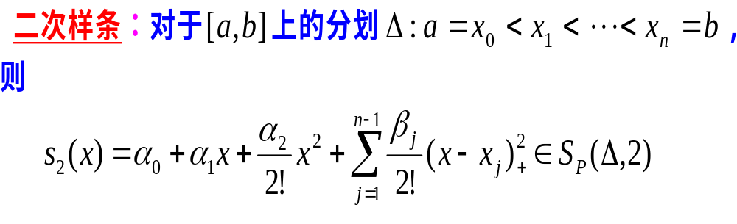
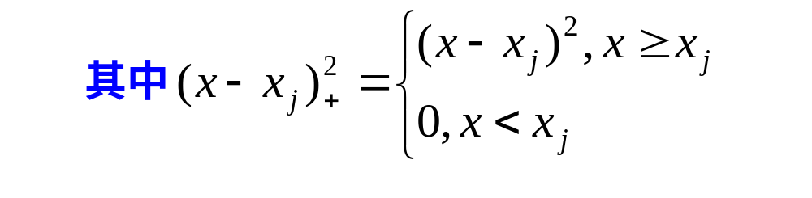
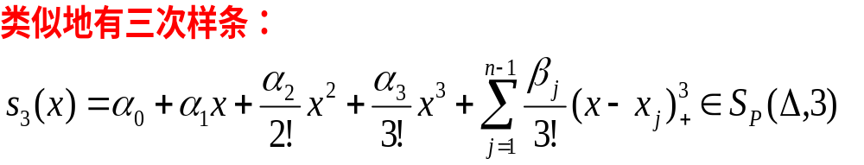
1. 样条函数的概念

Slide 10
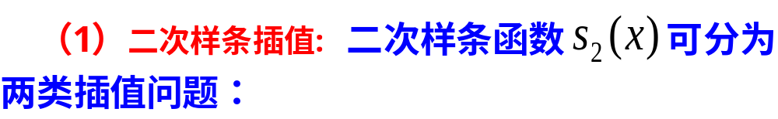
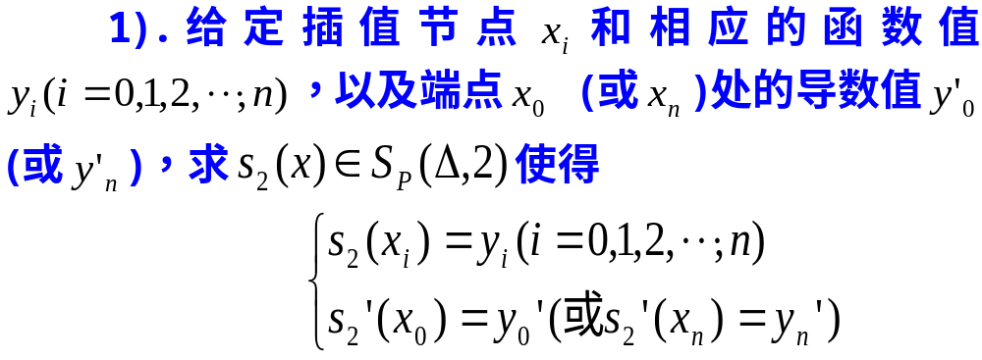
二、样条函数与样条插值
2. 样条函数插值

Slide 11
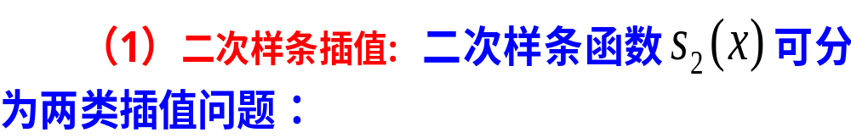
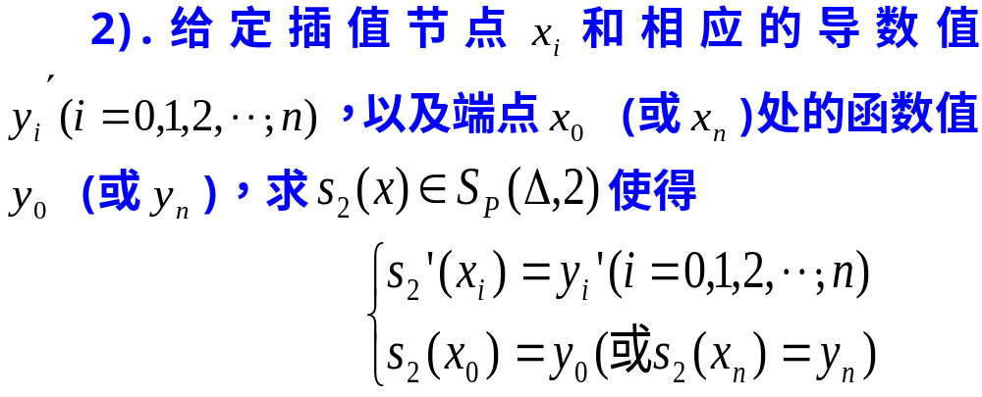
二、样条函数与样条插值
2. 样条函数插值

Slide 12
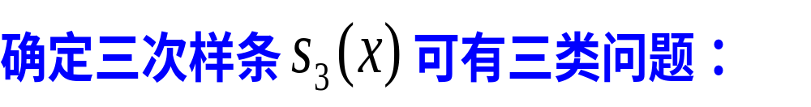
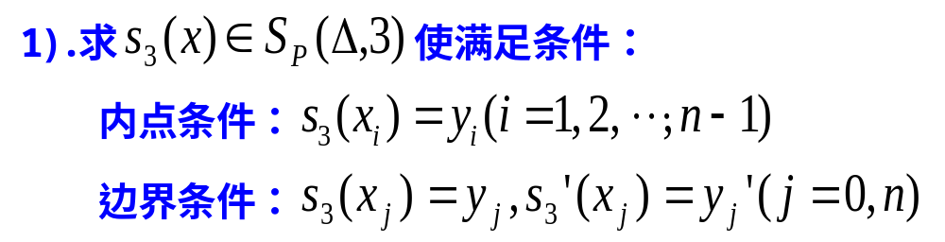
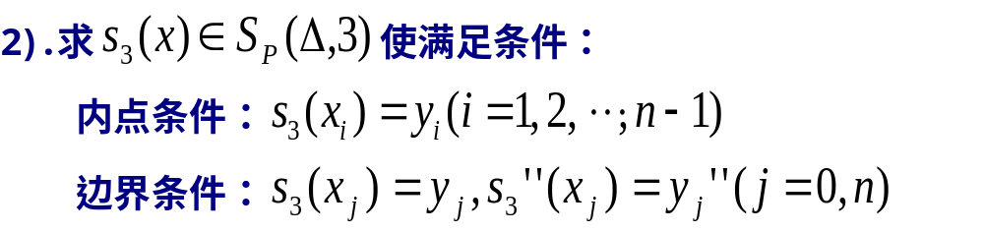
(2) 三次样条插值

Slide 13
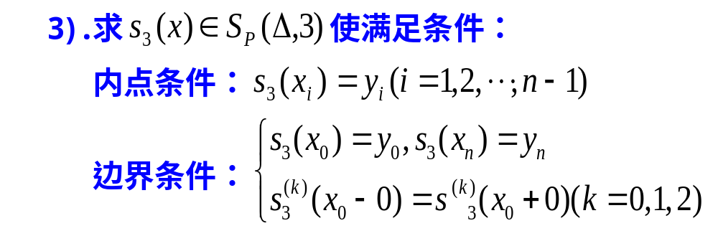
(2) 三次样条插值

Slide 14
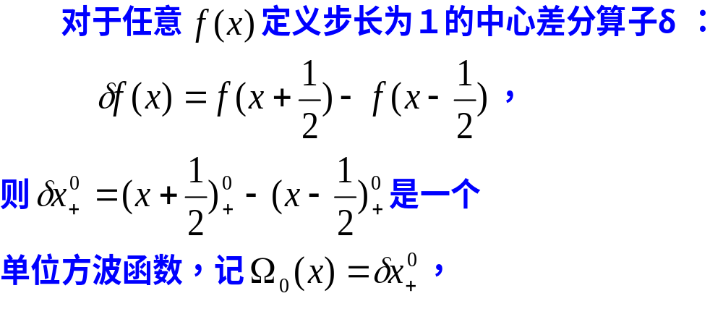

三、Ｂ样条函数插值
1. 等距Ｂ样条函数
o
-1/2 O 1/2 x

Slide 15
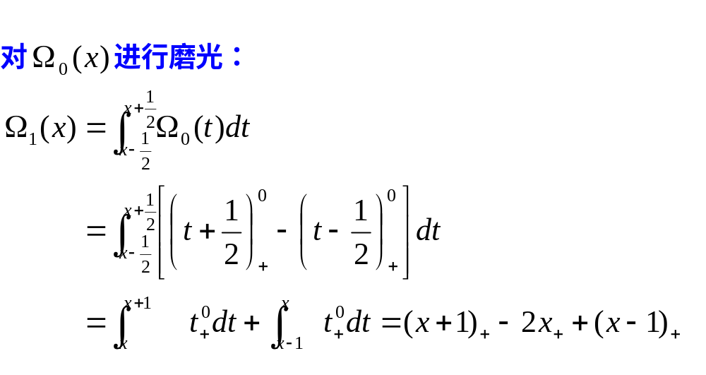

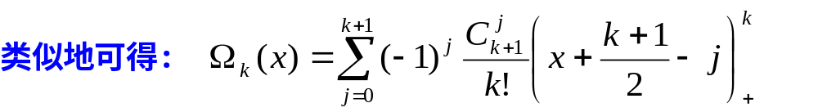
1. 等距Ｂ样条函数
1
-1 o 1 x

Slide 16
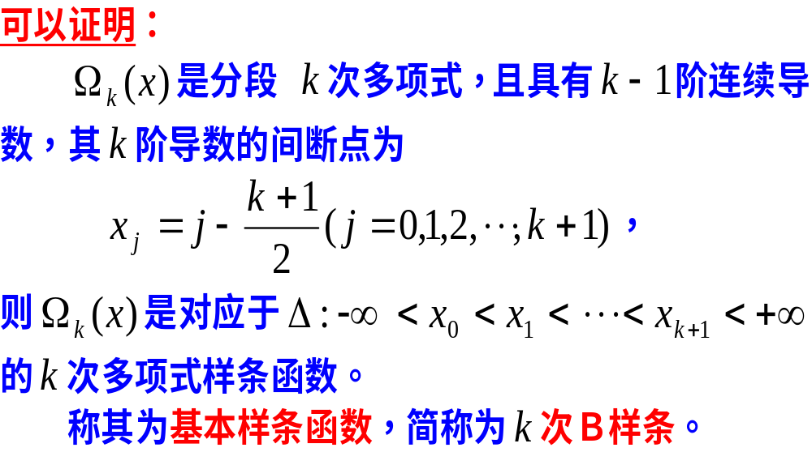
1. 等距Ｂ样条函数

Slide 17
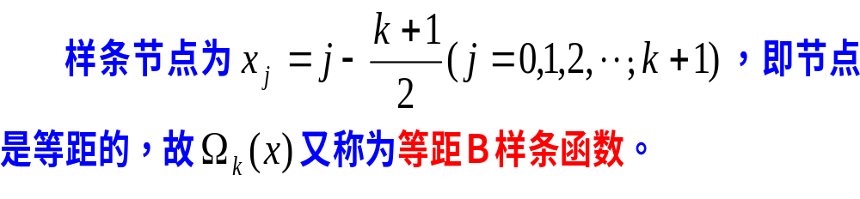
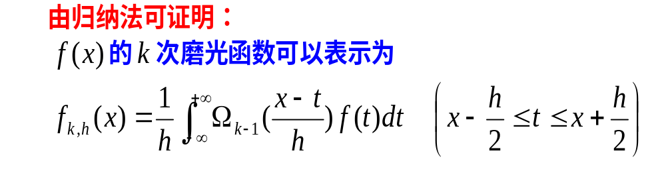
1. 等距Ｂ样条函数

Slide 18
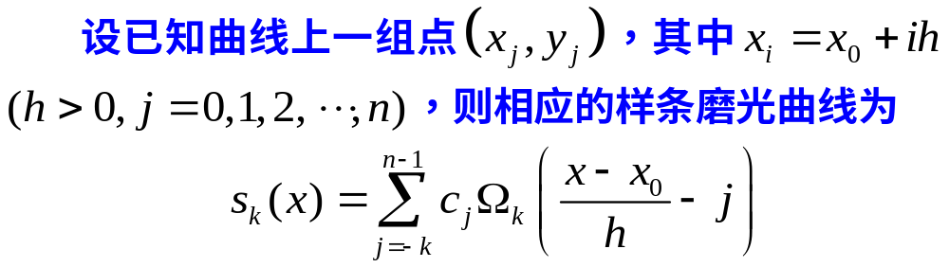
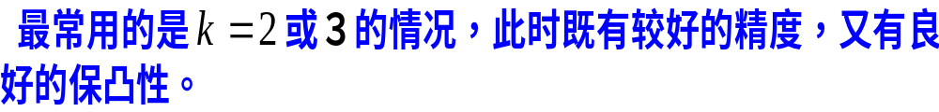
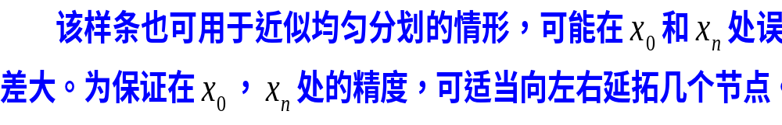
三、Ｂ样条函数插值
2. 一维等距Ｂ样条函数

Slide 19
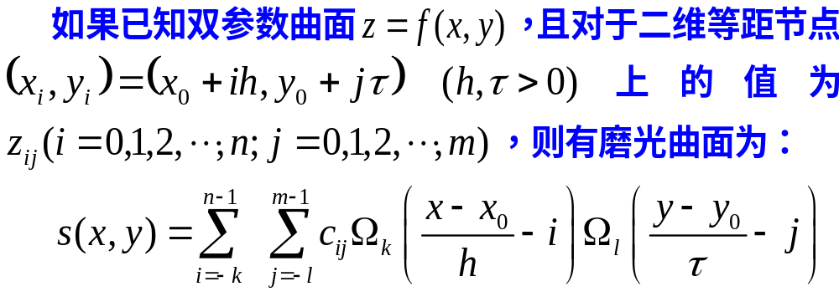
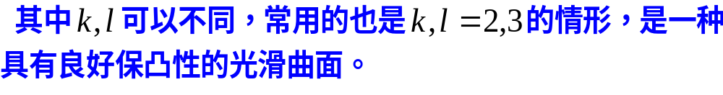
三、Ｂ样条函数插值
3.二维等距Ｂ样条函数

Slide 20
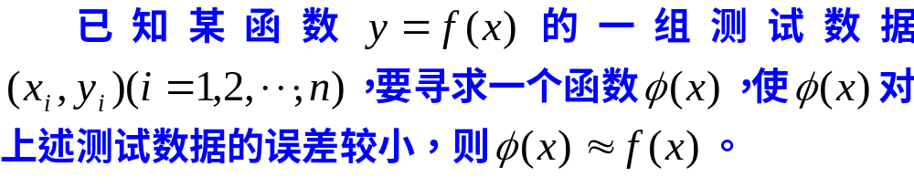



四. 数据拟合方法
1．数据拟合问题的一般提法
y
。
。
。
。
。
。
。
。
。
x
o

Slide 21
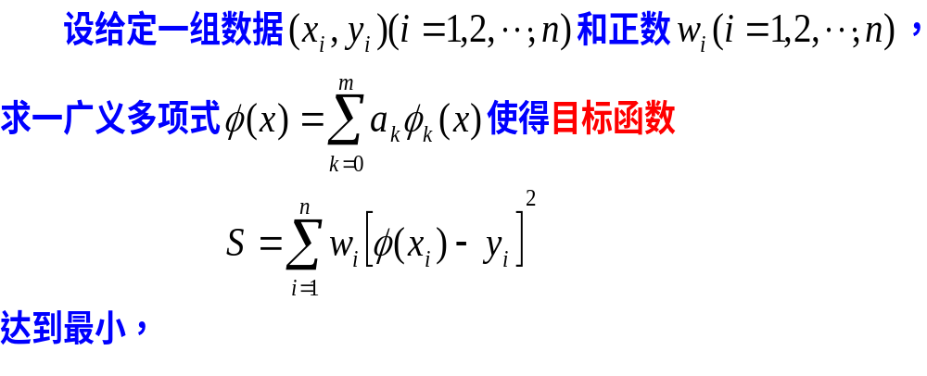
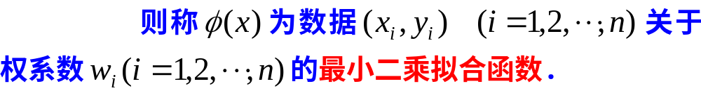
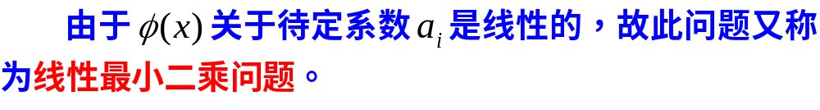
四. 数据拟合方法
２．线性最小二乘拟合问题

Slide 22
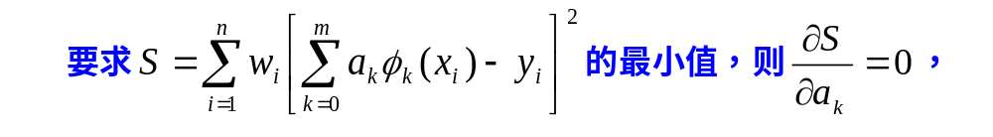
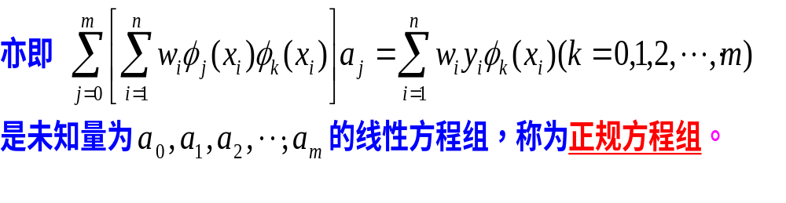
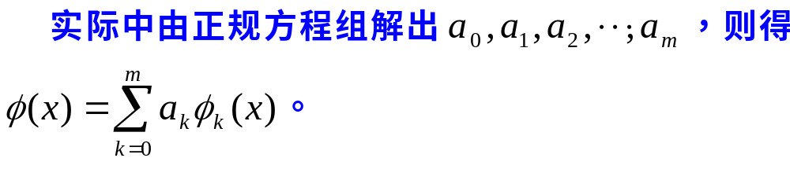
四. 数据拟合方法
３．正规方程组

Slide 23
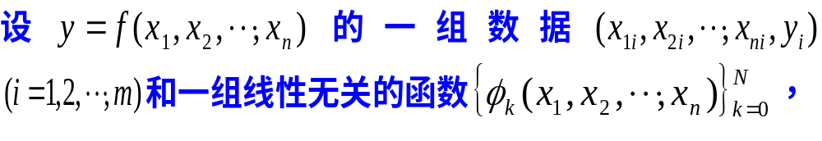
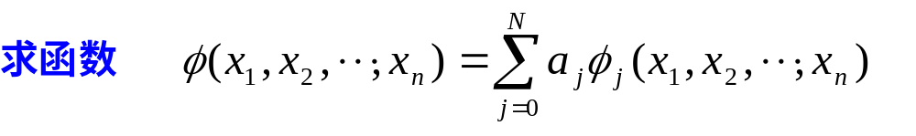
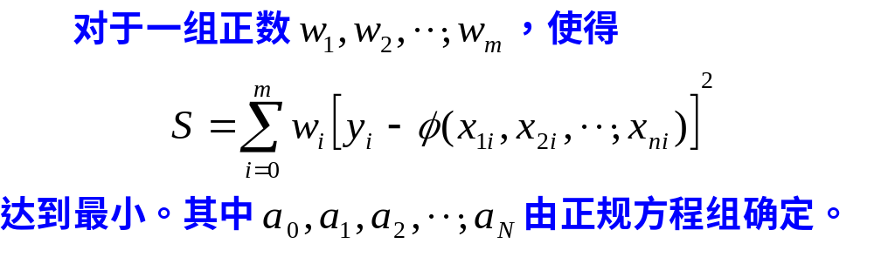
四. 数据拟合方法
４．一般线性最小二乘拟合问题

Slide 24
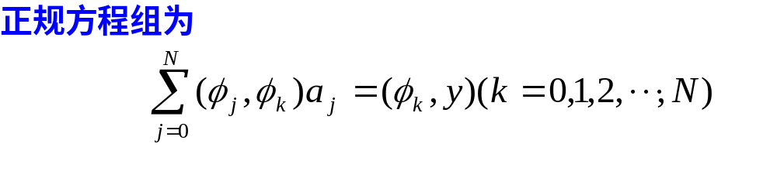
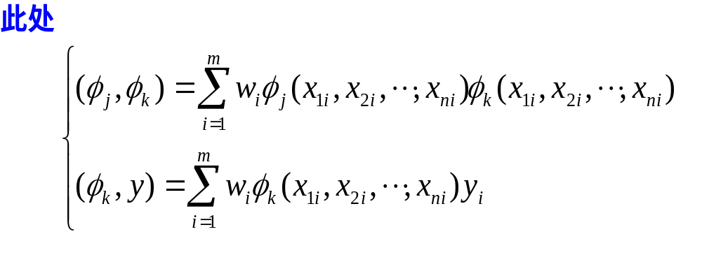
四. 数据拟合方法
４．一般线性最小二乘拟合问题

Slide 25
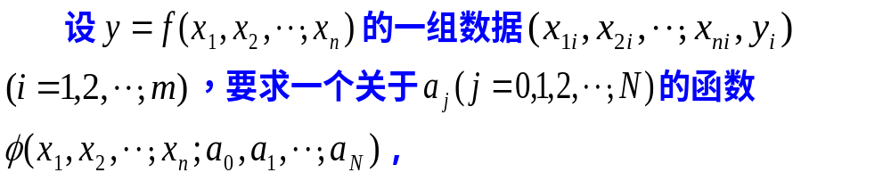
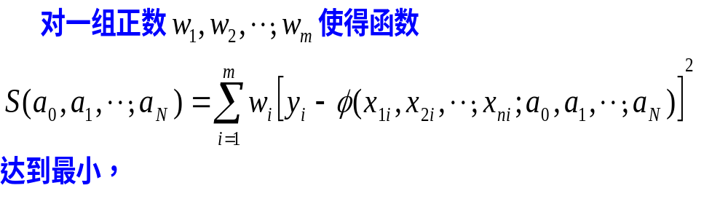

四. 数据拟合方法
５．非线性最小二乘拟合

Slide 26
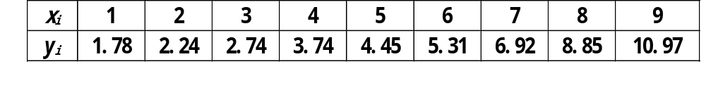

应用案例1：通信工具的发展趋势
问题的提出：
近年来我国的电信事业发展迅速，现已成世界第一电信大国。据统计某市的在过去近９年中通信工具的拥有量如下表（单位为万台）：

Slide 27



应用案例1：通信工具的发展趋势
y
.
10 8 6 4 2
. . . . .
.
.
.
.
.
.
.
.
. . . . .
O
2 4 6 8 10
x

Slide 28


应用案例1：通信工具的发展趋势
lny
.
1.0
0.8
0.6
0.4
0.2
.
. . . . .
.
.
.
.
.
.
.
. . . . .
O
2 4 6 8 10
x

Slide 29




应用例案2:万能拉拔机的凸轮设计

Slide 30



应用例案2:万能拉拔机的凸轮设计

Slide 31



应用例案2:万能拉拔机的凸轮设计

Slide 32


应用例案2:万能拉拔机的凸轮设计
经计算可以得到相应的系数为

Slide 33


应用练习1:机翼断面的轮廓线设计问题

Slide 34
应用练习: 黄河小浪底调水调沙问题
2004年６月至７月黄河进行了第三次调水调沙试验，特别是首次由小浪底、三门峡和万家寨三大水库联合调度,采用接力式防洪预泄放水，形成人造洪峰进行调沙试验获得成功．整个试验期为20多天,小浪底从６月19日开始预泄放水，直到７月13日恢复正常供水结束．
小浪底水利工程按设计拦沙量为75.5亿立方米,在这之前，小浪底共积泥沙达14.15亿吨．这次调水调试验一个重要目的就是由小浪底上游的三门峡和万家寨水库泄洪，在小浪底形成人造洪峰，冲刷小浪底库区沉积的泥沙 ．

Slide 35
应用练习: 黄河小浪底调水调沙问题
在小浪底水库开闸泄洪以后，从6月27日开始三门峡水库和万家寨水库陆续开闸放水，人造洪峰于29日先后到达小浪底，7月3日达到最大流量2700立方米/每秒，使小浪底水库的排沙量也不断地增加．
下面是由小浪底观测站从6月29日到7月10日检测到的试验数据：

Slide 36


应用练习: 黄河小浪底调水调沙问题

Slide 37

谢谢你的使用！
设计制作：

